Slide 1
トラッキングデータを用いた サッカーの試合における 戦況変化の抽出
第 5 回スポーツデータ解析コンペティション
サッカートラッキング部門
東京大学大学院 工学系研究科
神谷啓太、中西航、泉裕一朗

Slide 2
分析の背景／目的および方針

Slide 3
背景と目的
＜背景＞
サッカーの試合：22人の選手がピッチ上で複雑に動いている
トラッキングデータには22人の複雑な動きがすべて含まれている
既往研究(Kijima et al., 2014)
「複雑に見えるサッカーの試合も、実は同じような上下動が様々な時間スケールで繰り返されているものである（フラクタル構造を持つ）」
たしかにそのような気もするけれど、一方で、観戦者が感じる 「戦況」には試合中で変化がある
攻勢であったのに、いつの間にか守勢に転じていた
停滞していた状況が、一気に動き出した
＜目的＞
トラッキングデータを用いて、このような戦況変化の抽出を目指す
具体的には、
(1)分析に使う変数を選定する
(2)Change Finderを適用する
(3)結果を解釈する
適用結果を変数選定にフィードバック

Slide 4
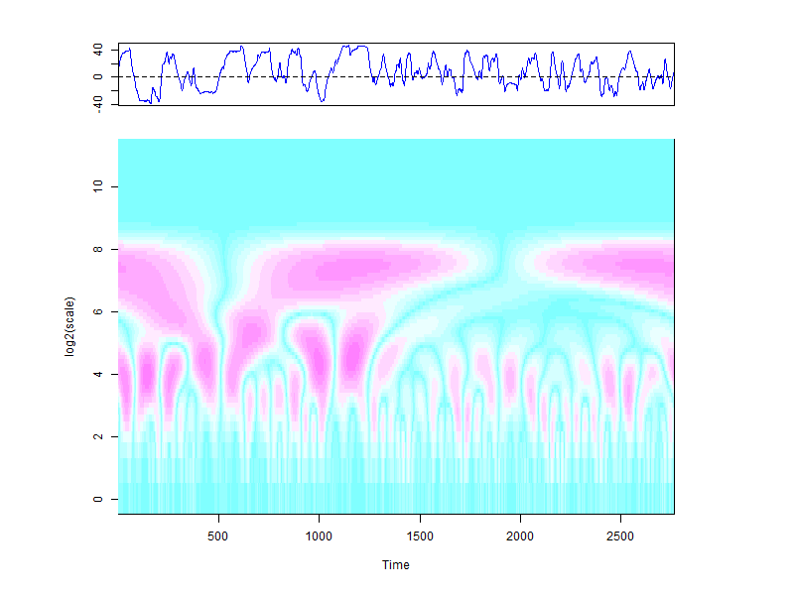
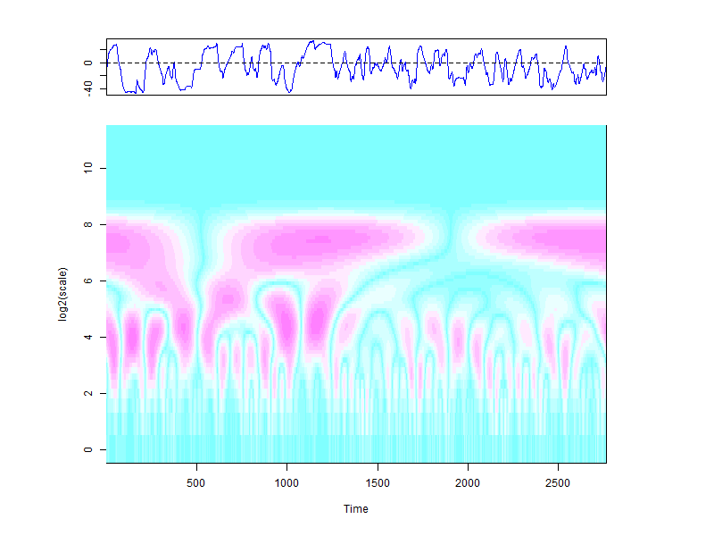
戦況を知るには
抽出したい「戦況」というもの自体を把握するために、 選手位置の時系列データに対して基礎分析を行った
グラフを眺める
統計量(平均、分散など)を求める
連続ウェーブレット変換で周波数帯に分解する
ただ単に見ていてもよく分からない(ビッグデータにありがちなこと)
そこで、普通の時系列データ同様に自己回帰することを考える

Slide 5
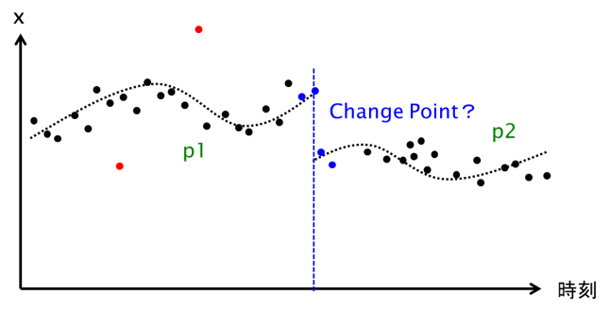
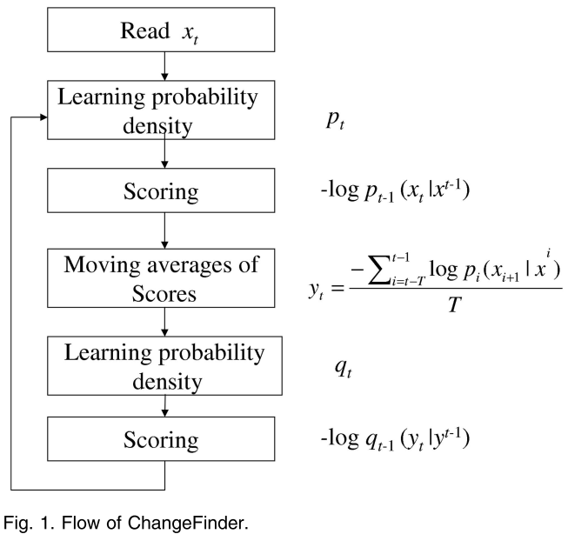
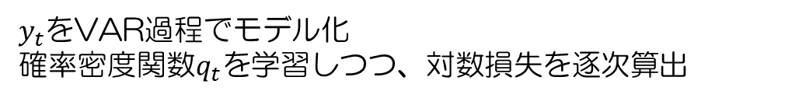
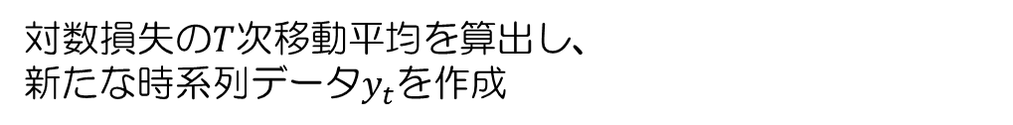
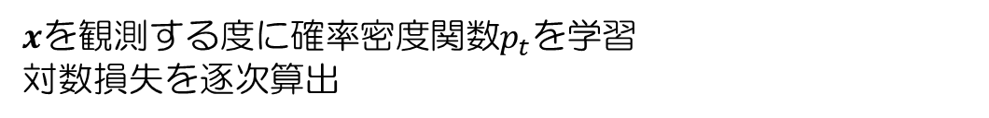
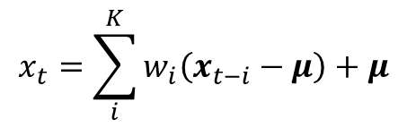
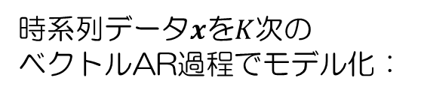
Change Finderを用いた変化点検出
行いたいこと
位置データなどの時系列入力変数を自己回帰する
この回帰状況をみながら戦況の変化を抽出したい
分かりにくい時系列データからも変化検出が行える手法： Change Finder (Takeuchi and Yamanishi, 2006)が適用できる
Change Finderの概略
回帰する変数は多次元でも可能(VAR過程に適用可能)
時系列データ$x$を$K$次の
ベクトルAR過程でモデル化：
$$x_{t}=\sum_{i}^{K}{w_{i}\left(x_{t−i}−μ\right)+μ}$$
$x$を観測する度に確率密度関数$p_{t}$を学習
対数損失を逐次算出
対数損失の$T$次移動平均を算出し、
新たな時系列データ$y_{t}$を作成
$y_{t}$をVAR過程でモデル化
確率密度関数$q_{t}$を学習しつつ、対数損失を逐次算出
対数損失の$T′$次移動平均を変化点スコアとして出力

Slide 6
(1)分析に使う変数を選定する (2)Change Finderを適用する

Slide 7
入力変数の検討
単純なChange Finderの適用
入力変数にチーム11人全員の座標
ピッチ上22人全員の座標
ボールの座標 などなど…
▶闇雲に行ってもあまりうまくいかない 戦況を表すのに十分かつ必要最低限な入力変数を用意する必要がある
＜変数作成にむけた方策＞
基礎分析で行った連続ウェーブレットの結果を再検討
「選手位置」は同チームの選手であればポジションに関係なく同傾向
▶「平均位置」のようなもので代表させて良いのでは？
サッカーの複雑さは、選手相互間やボールとの関係から発生？
▶ 攻撃や守備の指標たる変数をトラッキングデータより作成しよう
いろいろな変数を作成し、それぞれ基礎分析
相関分析も行い、共線性のない変数組を選定する
→ 最終的に５種類の変数を設定した

Slide 8
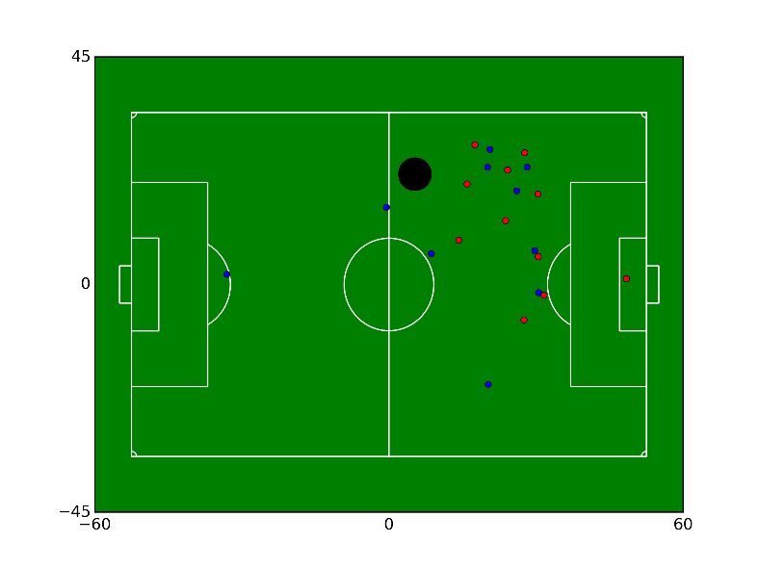
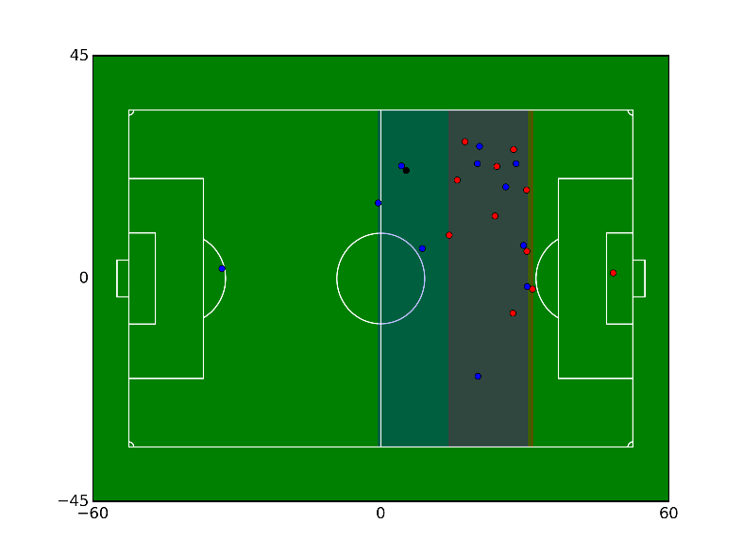
作成した変数の説明①
～ボール位置(X座標)～
～コンパクトネス～
赤：AWAY
青：HOME
y
x
●ボール位置（X座標）
ボールタッチデータより作成
攻守によるボールの上下のみを考慮するとし、X座標のみを採用
●コンパクトネス
「一番前線の選手の座標」と「オフサイドライン」との距離
（ HOMEチーム／AWAYチームごと）
攻撃を展開するとコンパクトネスは大きくなり、 守備に回ると押し込まれ、コンパクトネスは小さくなると予想される

Slide 9
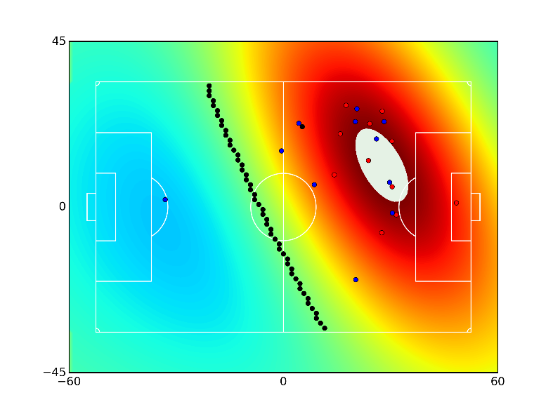
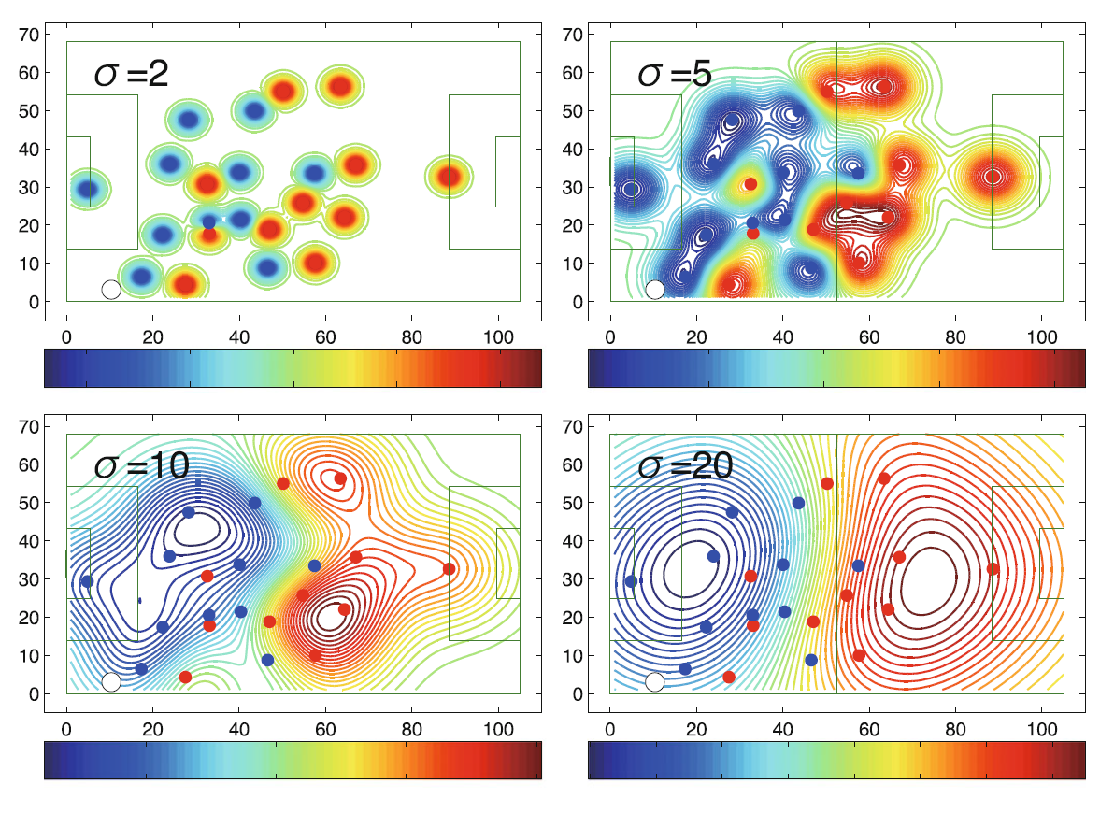
作成した変数の説明② ～前線位置～
x
[Kijima+ 2014]
両チームの選手がなす支配領域が均衡する前線のX座標
作成方法は既往研究(Kijima et al., 2014)に従う
各選手にカーネルを持たせ、±0となる前線のX方向に関する中央値
両チーム全選手の動きを代表する変数と考えられる
攻勢／守勢に合わせ、前線位置が上下動すると予想される

Slide 10
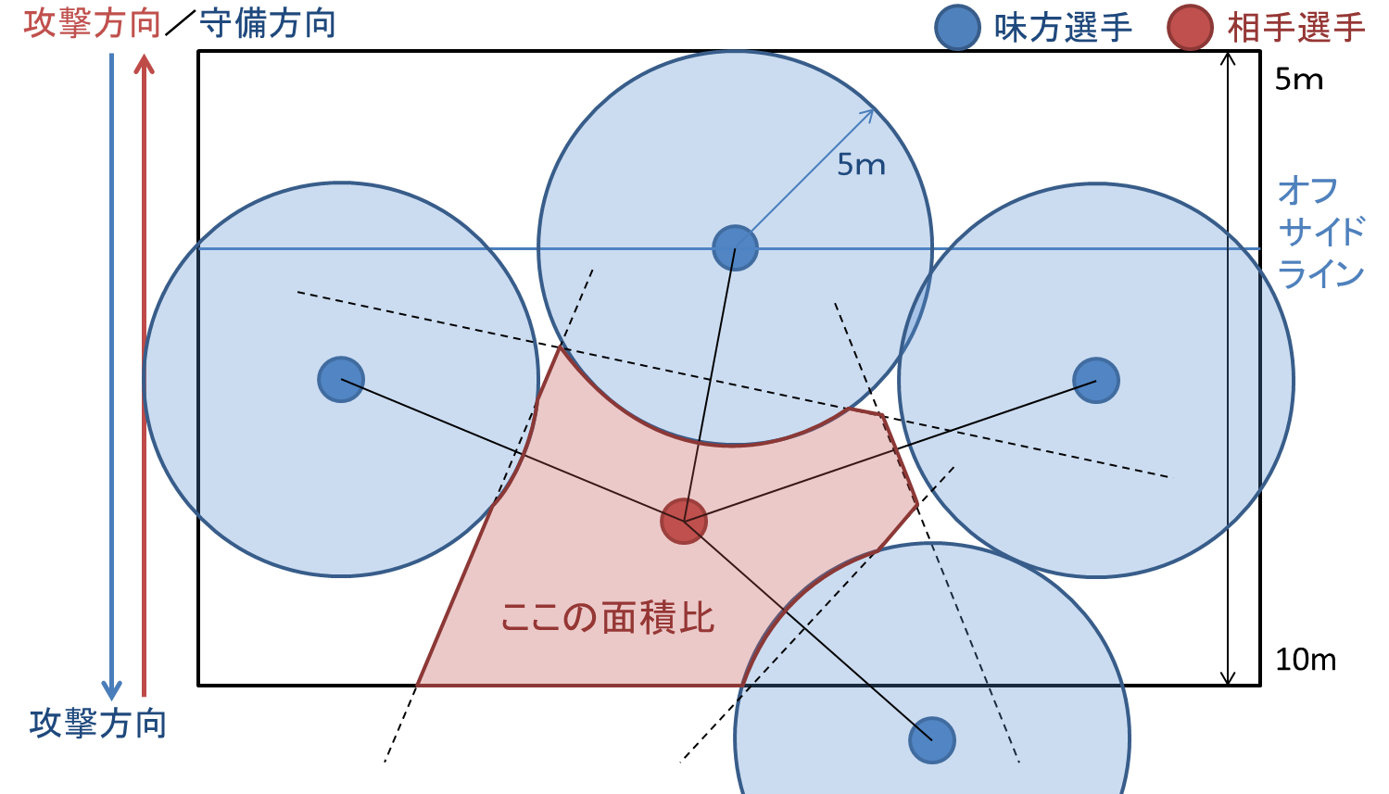
作成した変数の説明③ ～守備脆弱度～
攻撃方向／守備方向
味方選手
相手選手
5ｍ
5ｍ
オフ
サイド
ライン
「オフサイドラインの後ろ5m前10mの長方形のうち、 最寄りが相手で、かつ、最寄りの味方が5m以上離れてる面積比」
この面積比がチームの守備力の脆弱性を表す指標となる
守勢への転換直後には守備脆弱度は上昇する可能性があるが、 守備陣営が整うと守備脆弱度は減少すると予想される
一方、人数をかけた攻撃時には守備脆弱度は上昇する場合もある
ここの面積比
10m
攻撃方向

Slide 11
作成した変数の説明④ ～攻撃率～
チームAの攻撃アクション
チームBの攻撃アクション
試合経過
内挿
試合経過
10分毎の攻撃率を求める
10分間
試合経過
50%
0%
80%
60%
30%
直近１０分間における攻撃頻度を表す変数として採用する
ボールタッチデータを使用
※試合開始直後について
50% - 50%
試合開始前の攻撃率を50%とし、
同様の計算をする
50%
60%
100%

Slide 12
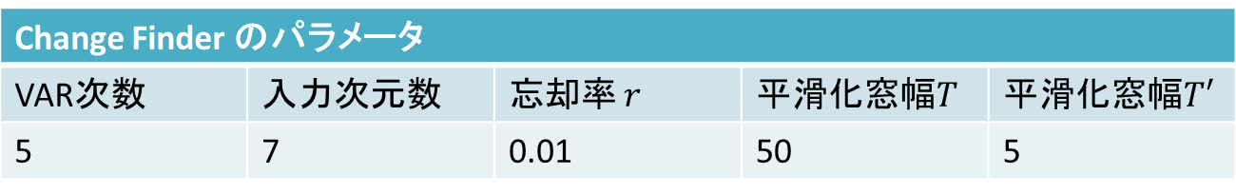
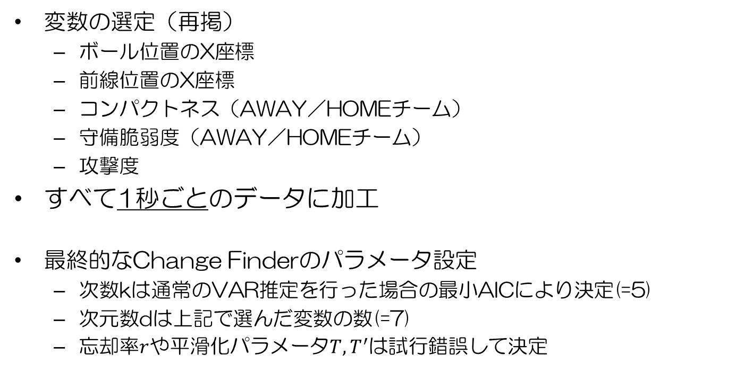
いざ適用
変数の選定（再掲）
ボール位置のX座標
前線位置のX座標
コンパクトネス（AWAY／HOMEチーム）
守備脆弱度（AWAY／HOMEチーム）
攻撃度
すべて1秒ごとのデータに加工
最終的なChange Finderのパラメータ設定
次数kは通常のVAR推定を行った場合の最小AICにより決定(=5)
次元数dは上記で選んだ変数の数(=7)
忘却率$r$や平滑化パラメータ$T,T^{′}$は試行錯誤して決定
Change Finder のパラメータ
VAR次数 | 入力次元数 | 忘却率 $r$ | 平滑化窓幅$T$ | 平滑化窓幅$T′$
5 | 7 | 0.01 | 50 | 5

Slide 13
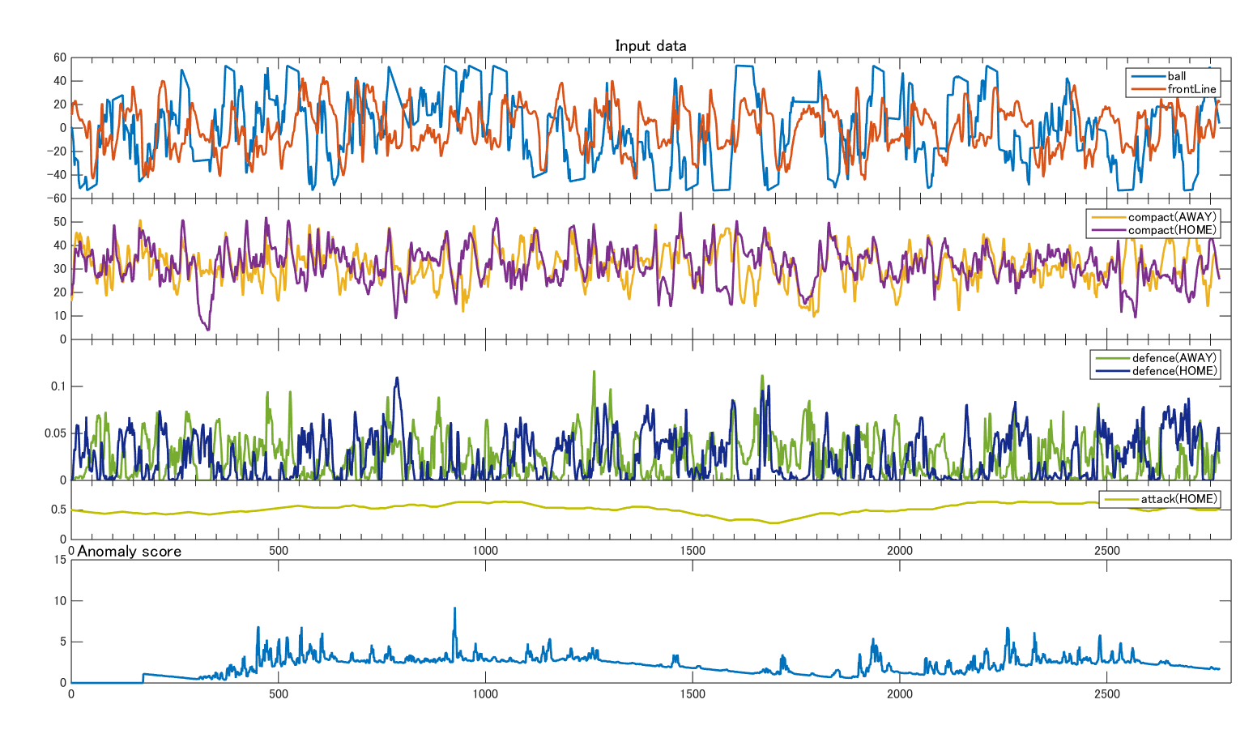
変化点の検出結果１
上段：入力時系列
下段：変化点スコア
鹿島－湘南（2015/3/14）前半

Slide 14
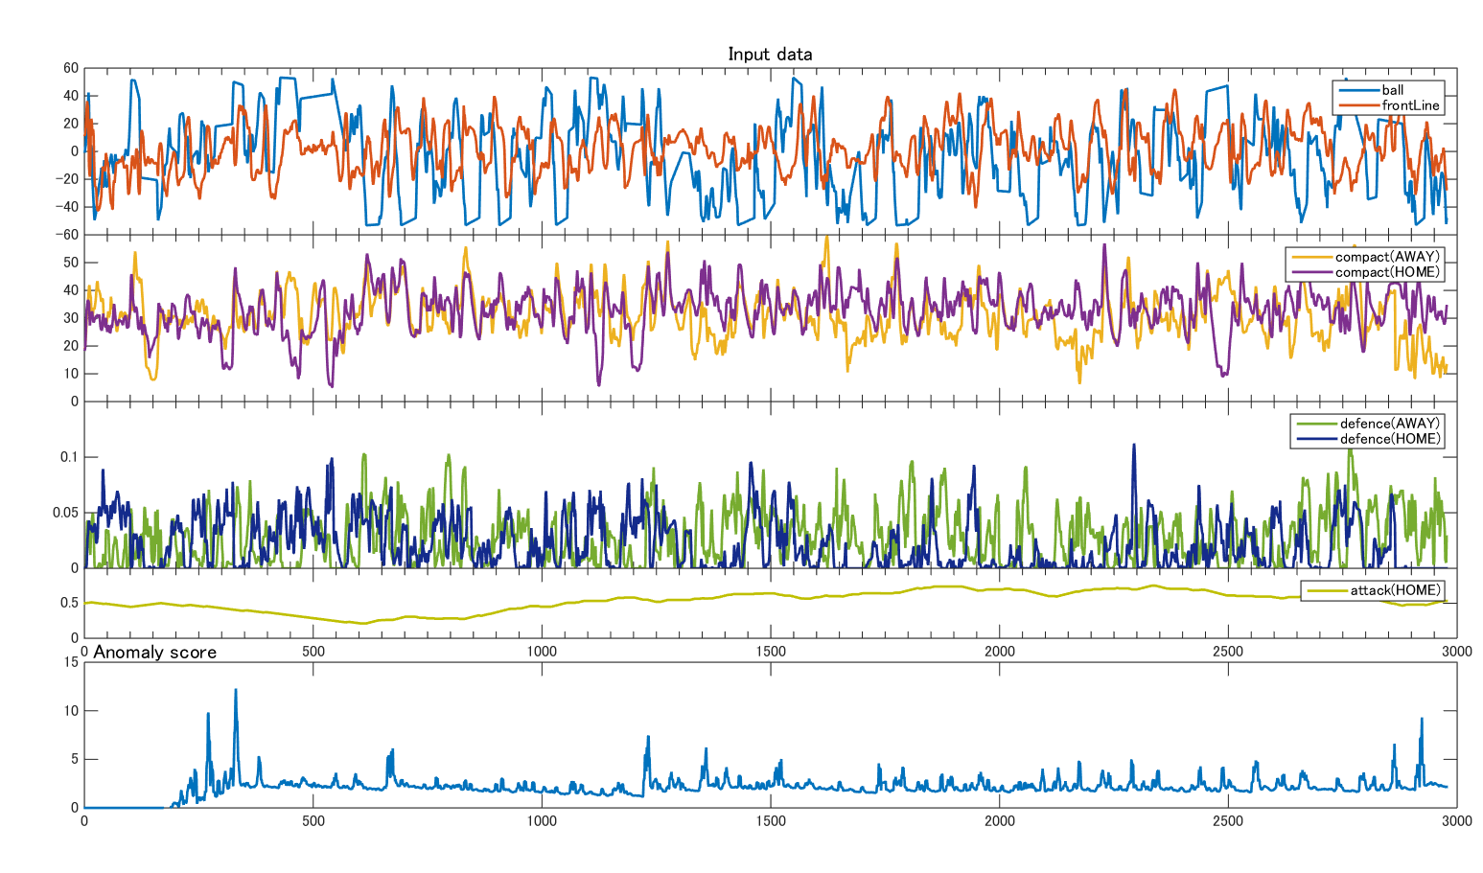
変化点の検出結果２
上段：入力時系列
下段：変化点スコア
鹿島－湘南（2015/3/14）後半

Slide 15
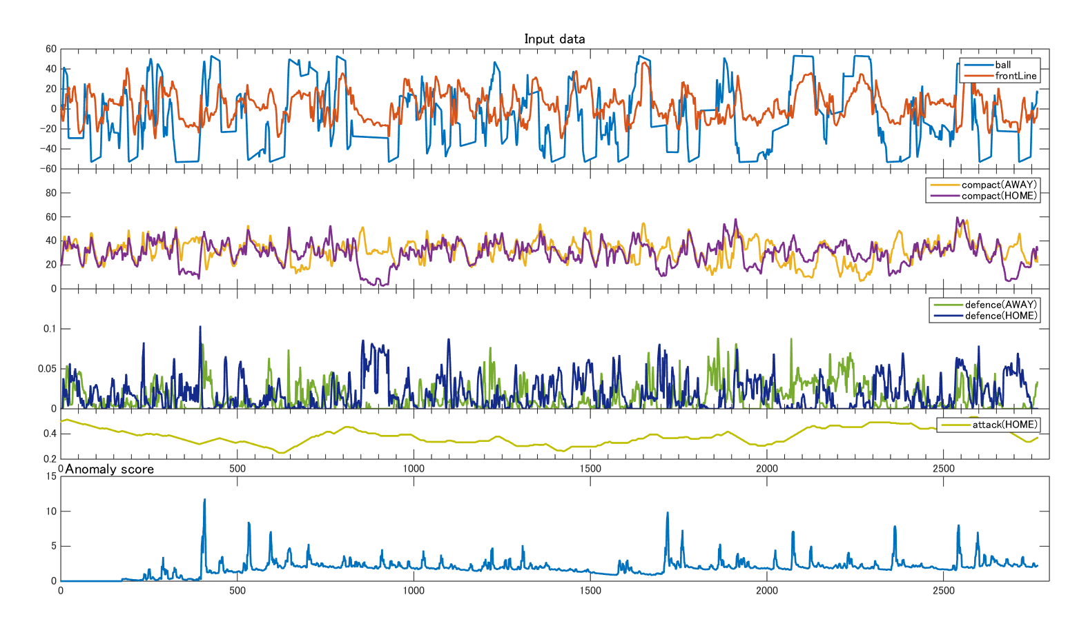
変化点の検出結果３
上段：入力時系列
下段：変化点スコア
松本－湘南（2015/6/27）前半

Slide 16
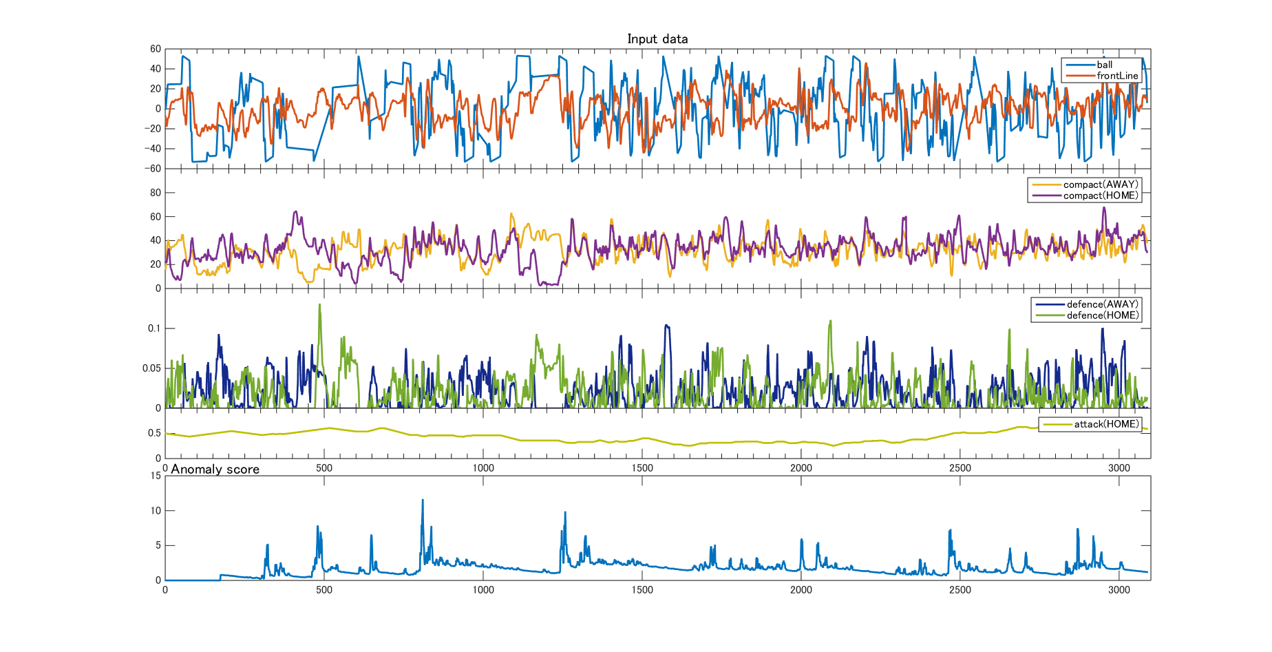
変化点の検出結果４
上段：入力時系列
下段：変化点スコア
松本－湘南（2015/6/27）後半

Slide 17
(3)結果を解釈する

Slide 18
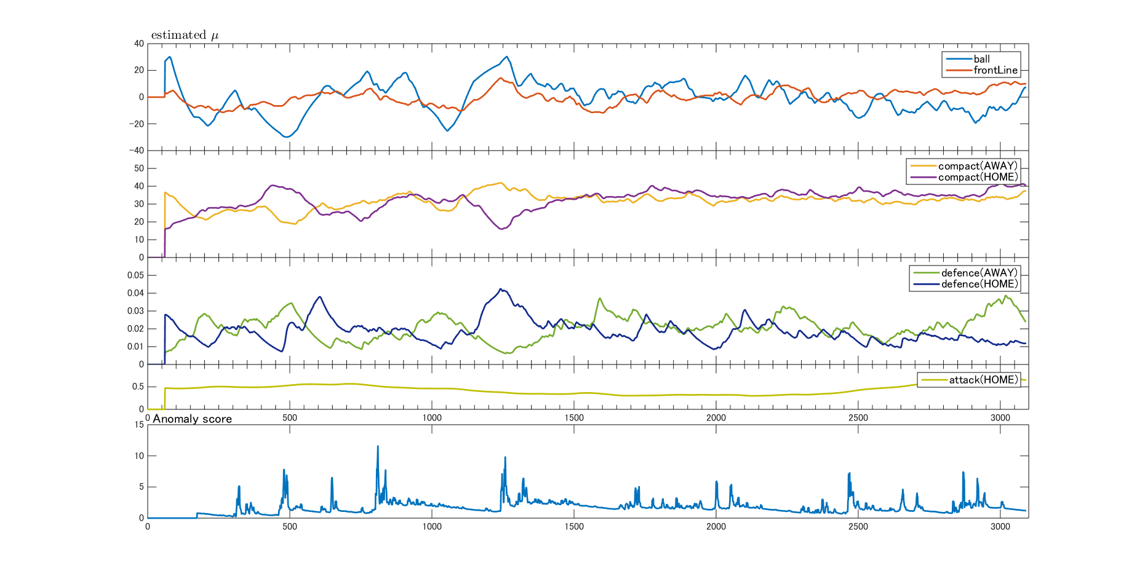
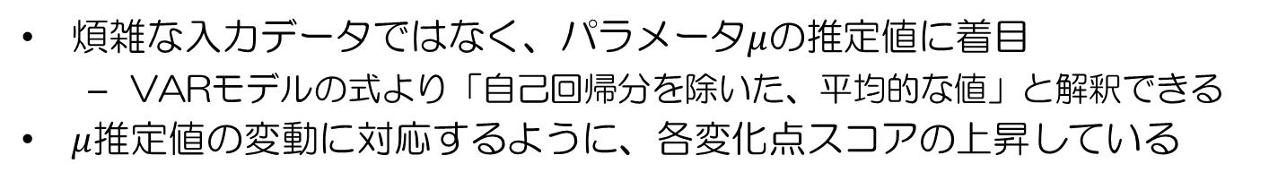
結果の解釈 ～松本・湘南戦 後半を例に～
煩雑な入力データではなく、パラメータ$μ$の推定値に着目
VARモデルの式より「自己回帰分を除いた、平均的な値」と解釈できる
$μ$推定値の変動に対応するように、各変化点スコアの上昇している

Slide 19
検知された変化点の解釈
ボールが平均的に
湘南攻撃方向に運ばれる
ボールの平均位置が
短時間に前後
湘南攻撃方向
松本のｺﾝﾊﾟｸﾄﾈｽが低下
松本の守備脆弱度が上昇
松本の守備脆弱度が上昇
湘南の守備脆弱度が低下
湘南の攻勢への転換
湘南の攻勢への転換
松本の守勢の実現
実際のプレー
湘南がパスを繋ぎ
攻撃を展開
湘南のCK/FK
連続的な攻撃
松本得点の直後に
湘南の得点
想定される戦況変化は検出できている
攻勢への転換／セットプレーによる連続攻撃／連続得点での試合の活性化
変化点 についても、簡単には分からない戦況変化である可能性
実際の試合映像などで確認したい

Slide 20
まとめ
＜行ったこと＞ ▶ サッカーの試合中の戦況変化の抽出
分析に用いる変数について、基礎分析や既往研究に基づき検証し、選定した
Change Finderを適用し、変化点の抽出を行った
検出された変化点は、実際の試合中の戦況変化と対応していた
簡単には分からない戦況変化も検出できる可能性が示唆される
＜今後の方針＞ ▶ 戦況に係る潜在構造の把握
変化点が検出された原因について、ARモデルのパラメータを精査する
検出された変化点の前後での戦況の記述
入力変数(観測値)の背後に潜む潜在構造を推定し、戦況変化との対応を把握
＜本分析がもたらす影響・波及効果＞
戦術変更が実戦況変化に効果を与えたか測定・分析が可能に
(方針iiiを実現することで)戦況を変化させる因子の検出が可能に、より高度な戦術へ

Slide 21
謝辞＆参考文献
＜謝辞＞
本分析を進める中で、矢野槙一君(東京大学)にサッカーにおける専門的知見を提供いただいた
＜参考文献＞
A. Kijima, K. Yokoyama, H. Shima and Y. Yamamoto, “Emergence of self-similarity in football dynamics,” The European Physical Journal B, vol. 87, no. 2, pp. 1-6, 2014 .
Takeuchi, J., and Yamanishi, K., “A Unifying Framework for Detecting Outliers and Change Points from Time Series,”IEEE Trans. on Knowledge and Data Engineering, 18(4), pp.482-492, 2006.
山西健司「データマイニングによる異常検知」共立出版、2009．

Slide 23
検知された変化点の解釈
ボールが平均的に
松本攻撃方向に運ばれる
湘南攻撃方向
湘南のｺﾝﾊﾟｸﾄﾈｽが低下
松本のｺﾝﾊﾟｸﾄﾈｽが上昇
湘南の守備脆弱度が上昇
松本の守備脆弱度が低下
松本の攻勢への転換
実際のプレー
松本が
PKを獲得

Slide 24
検知された変化点の解釈
湘南攻撃方向
湘南のｺﾝﾊﾟｸﾄﾈｽが上げ止まり
松本のｺﾝﾊﾟｸﾄﾈｽが下げ止まり
松本の守備脆弱度が回復
松本の守勢の実現
実際のプレー
湘南がFKを獲得し
松本が守備体勢に
しかし、そのFKによりオウンゴールを献上

Slide 25
検知された変化点の解釈
ボール位置が
松本攻撃方向に回復
湘南攻撃方向
松本のｺﾝﾊﾟｸﾄﾈｽが上昇
松本の攻勢への転換
実際のプレー
松本が自陣でFKを獲得
ピンチを脱する

Slide 26
検知された変化点の解釈
湘南攻撃方向
湘南の守備脆弱度が回復
湘南の守備の実現
実際のプレー
湘南得点後の
松本キックオフ

Slide 27
検知された変化点の解釈
湘南攻撃方向
松本の守備脆弱度が減少
松本の守勢の実現
実際のプレー
複数選手の交代により
松本守備の立て直しか

Slide 28
検知された変化点の解釈
ボール位置が
松本攻撃方向に移動
湘南攻撃方向
湘南の守備脆弱度が上昇
松本の攻勢への転換
実際のプレー
同点弾を狙った
松本の攻撃が確認

Slide 29
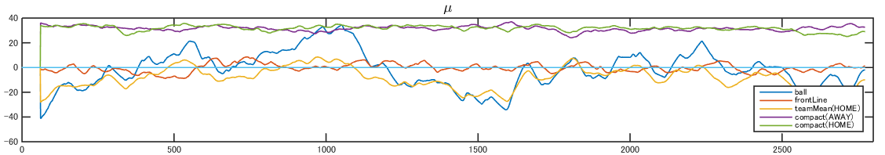
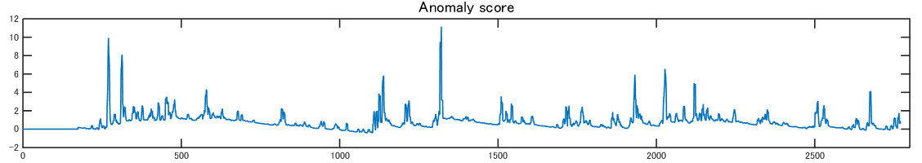
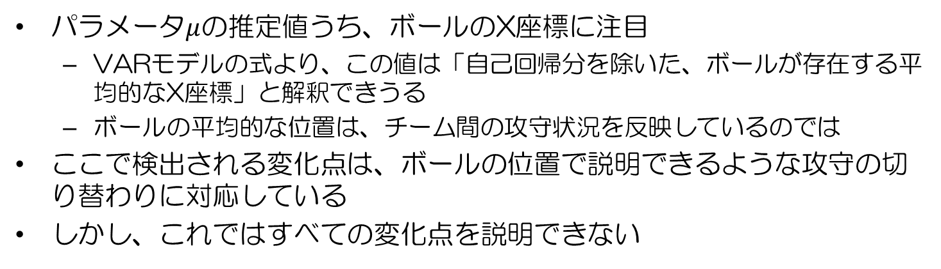
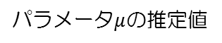
結果の解釈
パラメータ$μ$の推定値
ボールが平均的に
負方向に運ばれる
ボールが平均的に
正方向に運ばれる
変化点スコア
鹿島の攻勢への転換
これは?
鹿島の守勢への転換
パラメータ$μ$の推定値うち、ボールのX座標に注目
VARモデルの式より、この値は「自己回帰分を除いた、ボールが存在する平均的なX座標」と解釈できうる
ボールの平均的な位置は、チーム間の攻守状況を反映しているのでは
ここで検出される変化点は、ボールの位置で説明できるような攻守の切り替わりに対応している
しかし、これではすべての変化点を説明できない

Slide 30
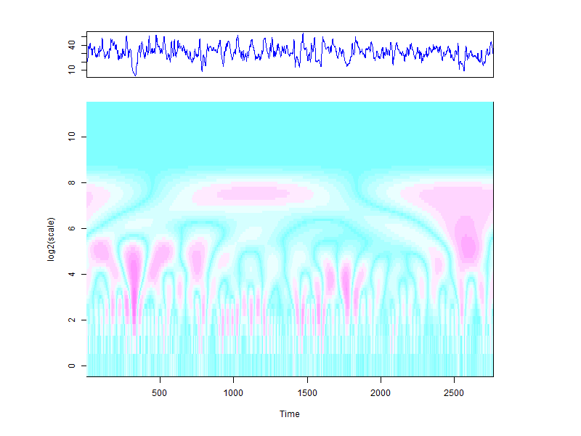
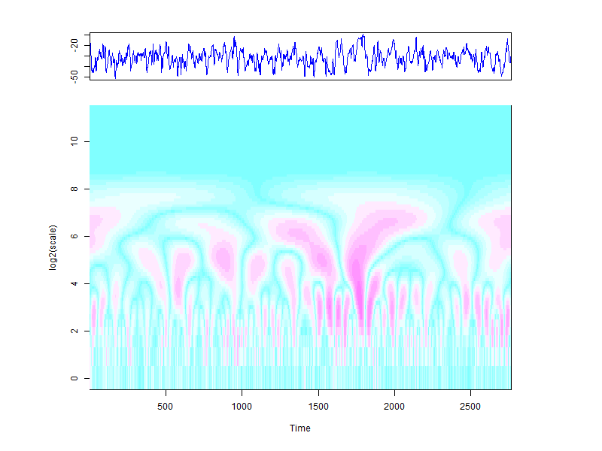
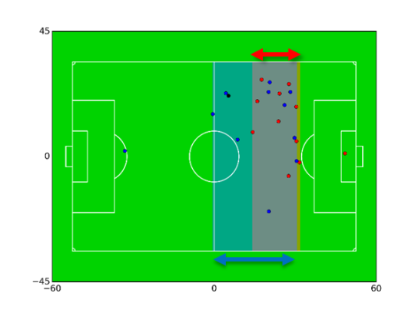
コンパクトネスとの関係
鹿島攻撃方向
鹿島
湘南
▲1/256Hz付近の反応パターンを抜粋
鹿島
湘南
▶「コンパクトネス」の
連続ウェーブレットへの 反応パターン
コンパクトネス＝
(最前線) – (オフサイドライン)
入力変数のウェーブレットを全て見たところ、コンパクトネスが1/256Hz付近ではチーム間で逆の反応パターンをとってる傾向にあった
この周波数帯でのコンパクトネスが、攻守の切り替わりを表しているのでは？
(攻勢)ボールを奪取した後、最前線が急激に、オフサイドラインが徐々に上がる⇨高反応
(守勢)守りに転じた時は、全体として徐々に下がり始める⇨低反応

Slide 31
結果の解釈および考察
鹿島
湘南
変化点スコア
コンパクトネスで変化点の解釈を考えた場合：
ボールの位置変化から明らかだった前述の変化点も含み、攻守も整合的
変化点 は、ボールの位置変化をよく見ると、膠着状態から攻めが実現した時の戦況変化であったと解釈できる
検知された変化点はどれも攻守に関する戦況変化を説明できそう
変化点 についても、簡単には分からない戦況変化である可能性
実際の試合映像などで確認したい

